Slide 1
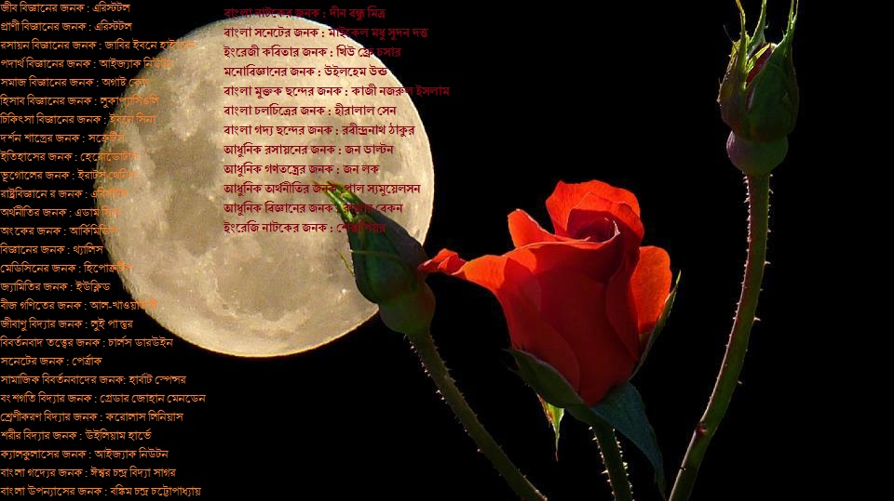
স্বাগতম

Slide 2
শিক্ষক পরিচিতি
মোঃআসলাম আলী
প্রভাষক,পদার্থবিজ্ঞান
নন্দনগাছী ডিগ্রী কলেজ
চারঘাট,রাজশাহী ।

Slide 3
পাঠ পরিচিতি
বিষয়ঃ পদর্থবিজ্ঞান ১ম পত্র
শ্রেণীঃ একাদশ, অধ্যায়ঃ ৪র্থ(নিউটনীয়ন বল বিদ্যা)
সময়ঃ ৪৫মিনিট
তারিখঃ ৩০/৫/২০১৬খ্রী।

Slide 4
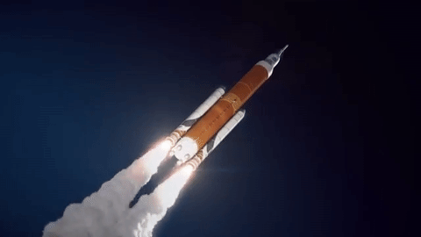
পূর্বজ্ঞান
Moving
ব্লক স্থির
গতিশীল

Slide 5
পূর্বজ্ঞান
জড়তা কাকে বলে ?
জড়তা কত প্রকার ও কী কী ?
ভর কাকে বলে ?
সি জি এস পদ্ধতিতে ভরের একক কী ?
বেগ কাকে বলে ?

Slide 6
আজকের পাঠ
নিউটনের গতিসূত্র
ভরবেগ
ঘাতবল
বলের ঘাত
বলের ঘাত ও ভরবেগের সাথে সম্পর্ক।

Slide 7
শিখন ফল
বল কি ব্যাখ্যা করতে পারবে ।
ক্যালকুলাস পদ্ধতিতে নিউটনের ২য় সূত্র বিশ্লেষণ করতে পারবে
নিউটনের গতি সূত্রগুলোর মধ্যে পারস্পরিক সম্পর্ক ব্যাখ্যা করতে পারবে
নিউটনের গতি সূত্রের ব্যবহার করতে পারবে ।
নিউটনের গতি সূত্রের সীমাবদ্ধতা ব্যাখ্যা করতে পারবে ।
ভরবেগ ব্যাখ্যা করতে পারবে ।
ঘাত বল ও বলের ঘাত ব্যাখ্যা করতে পারবে ।

Slide 8
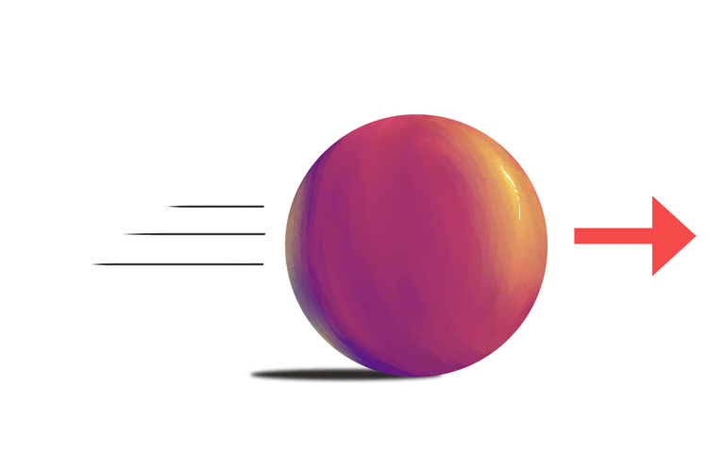
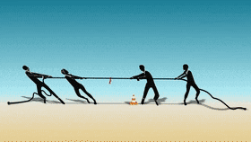
১ম সূত্র
বাহ্যিক বল প্রয়োগ ছাড়া স্থির বস্তু স্থির অবস্থায় থাকবে এবং গতিশীল বস্তু সুষম গতিতে চলতে থাকবে । একে জড়তার সূত্রও বলা হয় ।
চিত্রগুলো লক্ষ্য করঃ

Slide 9
ভরবেগঃবস্তুর ভর ও বেগের গুনফলকে ভরবেগ বলে।
কোন বস্তুর ভর m ও বেগ v হলে ঐ বস্তুর ভরবেগ P হবে , P = mv
২য় সূত্র
কোন বস্তুর ভরবেগের পরিবর্তনের হার বস্তুর উপর প্রযুক্ত বলের সমানুপাতিক এবং বল যেদিকে প্রযুক্ত হয় বস্তুর ভরবেগের পরিবর্তনও সেদিকে হয়।
কোন বস্তুর ভর m ও বেগ v হলে ভরবেগ ,
P = mv…………………i
অতএব ভরবেগের পরিবর্তনের হার = $\frac{dP}{dt}$

Slide 10
সূত্র মতে ,
$\frac{dP}{dt} ∞ F$
or $\frac{dP}{dt}=k F………..2$ [ k সমানুপাতিক ধ্রুবক ]
যদি,$F$ ও $\frac{dP}{dt}$,S.I এককে এক একক পরিমাপ করা হয় ,
তবে 1 = k . 1 or k = 1
সুতরাং, F = $\frac{dP}{dt}= \frac{d}{dt}$(mv)………….3
= $m\frac{dv}{dt} +v\frac{dm}{dt}$
=ma [ $\frac{dv}{dt}$ = a এবং $\frac{dm}{dt}$ = 0 ]
অতএব, F = ma………………..4
ইহা নিউটনের ২য় সূত্রের গাণিতিক রুপ।

Slide 11
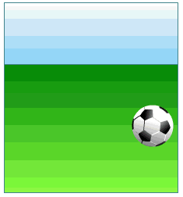
ভিডিও গুলো লক্ষ্য করঃ
Newton’s 2ndLaw

Slide 12
একক কাজ
ভরবেগের কি?
২য় সূত্রের গাণিতিকরূপ লিখ ।
সি.জি.এস পদ্ধতিতে বলের একক কি?

Slide 13
৩য় সূত্র
প্রত্যেক ক্রিয়ারই একটি সমান ও বিপরীত প্রতিক্রিয়া আছ .
ব্যাখ্যাঃ
মনে করি, একটি বস্তু A অপর একটি বস্তু B এর উপর বল
$F_{a}$ প্রয়োগ করছে । সূত্র মতে B সম-মানের বিপরীতমূখী একটি বল $F_{b}$ প্রতিক্রিয়া বল হিসেবে প্রয়োগ করবে। অর্থাৎ
$F_{a}$ = - $F_{b}$ ……………..5
$$F_{a}$$
$$F_{b}$$
A
B

Slide 14
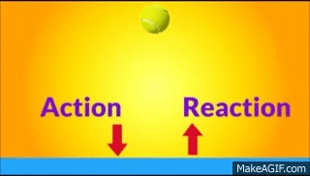
চিত্রগুলো লক্ষ্য করঃ
নিউটনের ৩য় সূত্র

Slide 15
নিউটনের ৩য় সূত্রের ব্যবহার
মনে করি, M ভরের একটি বন্দুক হতে m ভরের একটি বুলেট v বেগে বেগে বের হয়ে গেল। ধরি ,গুলি ও বন্দুকের আদিবেগ 0 এবং গুলি ছোড়ার পরে বন্দুকের বেগ V ।
অতএব , গুলি ছোড়ার আগে তাদের মোট ভরবেগ = 0
গুলি ছোড়ার পরে তাদের মোট ভরবেগ ,
= বন্দুকের ভরবেগ + গুলির ভরবেগ
= MV + mv
ভরবেগের নিত্যতার সূত্রানুসারে ,
MV + mv = 0 ……….1

Slide 16
দলীয় কাজ
10kg ওজনকে নিউটনে এবং 1N বলকে কিলোগ্রাম ওজনে প্রকাশ করো।
একটি বস্তুর ওপর 5N বল 10s ধরে ক্রিয়া করে ।বস্তুটির ভরবেগের পরিবর্তন বের কর।
$4×{10}^{−3}N$মানের একটি বল 0.05kg ভরের একটি স্থির বস্তুর উপর 10s ক্রিয়া করে ,বস্তুটির বেগ নির্ণয় কর।

Slide 17
ঘাত বল ওবলের ঘাত
ঘাত বলঃ যখন কোন বড় মানের বল খুব অল্প সময়ের জন্য ক্রিয়া করে তাকে ঘাত বল বলে। যেমন ক্রিকেটে ব্যাট ও বলের সংঘর্ষ।
বলের ঘাতঃ প্রযুক্ত ঘাত বল ও ঘাত বলের ক্রিয়াকালের গুণফলকে বলের ঘাত বলে । একে J দ্বারা প্রকাশ করা হয়।
ব্যাখ্যাঃ ধরি F বল t সময় ধরে ক্রিয়া করে ,তাহলে বলের ঘাত,
J = F X t…………………1
এক্ষেত্রে,Fপরিবর্তনশীল বল এবং তা $t_{1}সময় থেকে$ $t_{2}$ সময় পর্যন্ত ক্রিয়া করলে, J = $\int_{t_{1}}^{t_{2} }{Fdt}$……………2

Slide 18
এখন বল F ধ্রুব হলে ,
$\vec{J}$ = $\vec{F}\int_{t_{1}}^{t_{2} }{dt }$
= $\vec{F}$ $\left[t\right]\frac{t_{2}}{t_{1}}$
= $\vec{F}$ ( $t_{2}$- $t_{1}$)
অতএব, $\vec{J}$ = $\vec{F}$t [ $t_{2}$- $t_{1}$= t ]……….....3

Slide 19
কোন বস্তুর উপর বল $\vec{F }$ প্রয়োগের মূহুর্তে $t_{1}$ সময়ে m ভরের বস্তুটির বেগ $v_{1}$ হলে এবং বলের ক্রিয়াকালের শেষ মূহুর্তে $t_{2}$ সময়ে বেগ $v_{2}$ হলে , বলের ক্রিয়াকালের পূর্বের ও পরের ভরবেগ হবে যথাক্রমে $P_{1}=mv_{1}$ এবং $P_{2}=mv_{2}$........1
J = $\int_{t_{1}}^{t_{2} }{Fdt}$ =$\int_{p_{1}}^{p_{2} }{dp}$
= [p ]$\frac{p_{2}}{p_{1}}$
= $p_{2}$ -$p_{1}$
= $mv_{2}− mv_{1}$
=ΔP
অতএব, J = ΔP = ভরবেগের পরিবর্তন …………2

Slide 20
মূল্যায়ন
M.K.S পদ্ধতিতে বলের একক কি?
জড়তা কয় ধরণের ?
নিউটনের ২য় সূত্রের উদাহরণ দাও ।

Slide 21
বাড়ীর কাজ
একটি গাড়ী স্থিরাবস্থা থেকে ২৫ মিনিটে ৩০কিমি পথ অতিক্রম করে,গাড়িটির বেগ কত?
5kg ভরের একটি বন্দুক থেকে 0.1kg ভরের একটি গুলি 400m/s বেগে বের হয়। বন্দুকের পশ্চাৎ বেগ
কত হবে বের কর ?

Slide 22
ধন্যবাদ

